Slide 1


Fundação Educacional de Macaé – FUNEMAC
Faculdade Professor Miguel Ângelo Da Silva Santos – FeMASS
NDS – Núcleo de Desenvolvimento de Sistemas
Professor Orientador : Afonso Tavares
Curso Python
Victor Maia e Edilson Alzemand

Slide 2

Sumário
História da Linguagem
Tipos de Dados
Ambiente de desenvolvimento bpython
Listas
Estruturas de Controle
Dicionário
Funções

Slide 3
História
Python é uma linguagem de programação de alto nível desenvolvida pelo holandês Guido Van Rossum no ano de 1991 , baseada no ideal de “Programação de Computadores para todos”.

Slide 4

Guido Van Rossum

Slide 5
Características da Linguagem
Procedural
Orientada a Objetos
Interpretada

Slide 6
Características da Linguagem
Compilada
Modular
Linguagem simples e de fácil aprendizado

Slide 7
Tipos de Dados
Int : números inteiros de precisão fixa (-? a?)
Long : números inteiros de precisão arbitrária
Floats : números racionais de precisão variável
Strings : São cadeias de caracteres

Slide 8
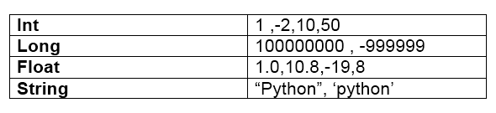
Tipos de Dados

Slide 9
Entrada de Dados
O comando de Entrada de dados em Python pode ser tratado de duas formas:
Raw_input (String)
Input (Dados numéricos)

Slide 10
Entrada de Dados
O comando raw_input ele é aplicado quando o programador necessita receber a informação por meio de uma String e o input quando necessita receber números .

Slide 11
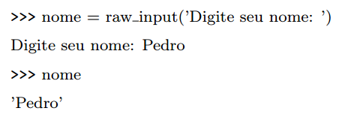
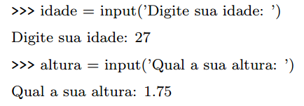
Entrada de Dados

Slide 12
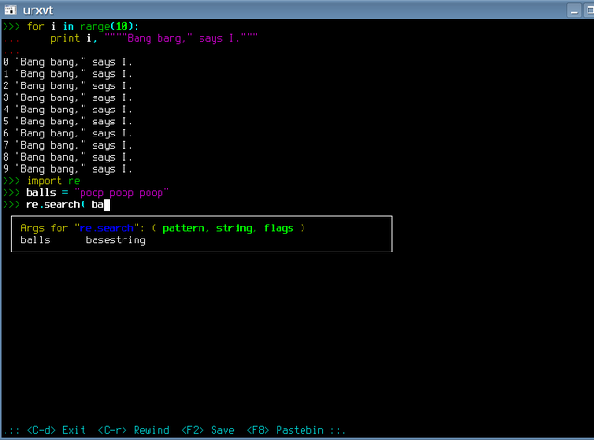
Ambiente de Desenvolvimento
Bpython é um IDE construída para tornar ainda mais interativa o contato do desenvolvedor com a linguagem .

Slide 13
Ambiente de Desenvolvimento
Para iniciar a IDE bpython , basta abrir o terminal ou console da referente distribuição Linux e digitar bpython

Slide 14
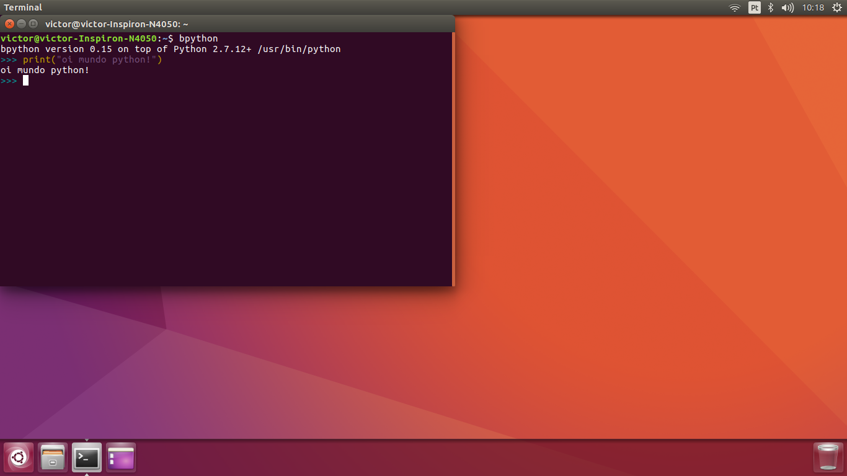
Ambiente de Desenvolvimento

Slide 15
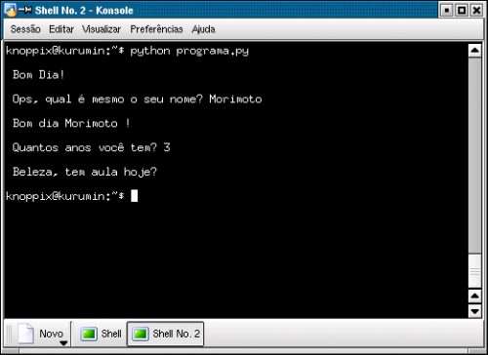
Primeiro Programa !

Slide 16
Listas
É um conjunto ordenado de valores, onde cada valor é identificado por um índice. Os valores que compõem uma lista são chamados elementos.

Slide 17
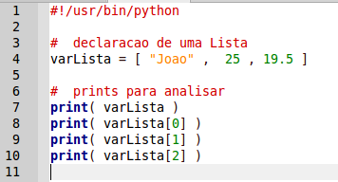
Listas

Slide 18
Funções para Listas
len() : retorna o comprimento da lista
Min() : retorna o meno valor da lista
Max(): retorna o maior valor da lista
Sum(): soma todos os valores da lista

Slide 19
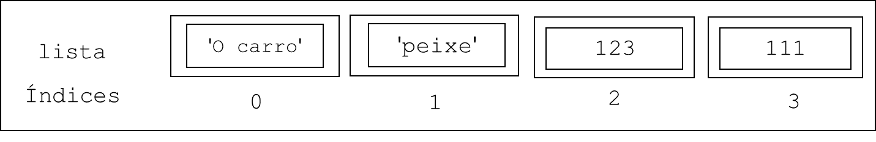
Listas
As listas começam do indice zero e assim por diante , como no exemplo abaixo : (0,1,2,3)

Slide 20
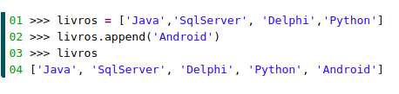
Funções para Listas
Append() , que tem por objetivo adicionar um novo elemento no final da lista

Slide 21

Funções para Listas
Insert(), que tem por ideal inserir um elemento e escolher por meio de indice a sua posição

Slide 22
Funções para Listas
Pop() : Remove o último item da lista ou por meio de indice
Remove(): remove último item da lista ou por meio meio do valor do dado
Sort(): para ordernar a lista

Slide 23
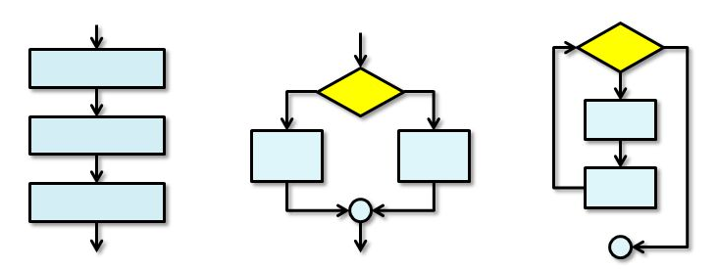
Estruturas de Controle
As estruturas de controle de dados consistem nos comandos ou instruções que os computadores já conhecem e são acionadas por meio de palavras ou expressões

Slide 24
If
O comando if direciona o computador a tomar uma decisão, baseado nas condições determinadas. Se a condição for atendida, um bloco de comandos será executado, caso contrário, o computador executa outros comandos.

Slide 25
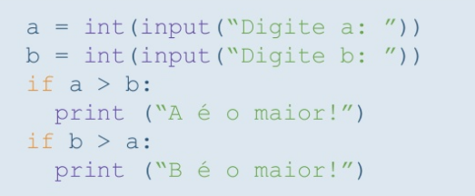
If

Slide 26
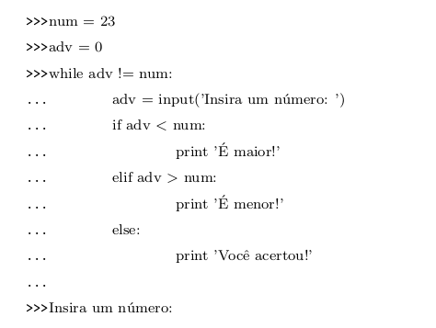
Elif/Else

Slide 27
While
Tem como objetivo executar o bloco de comandos identificado nela repetidamente, enquanto a condição dada, para sua validade, for verdadeira.

Slide 28
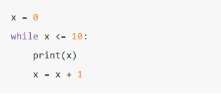
While

Slide 29
For
O comando for se difere do que normalmente se vê em outras linguagens de programação, que é a ideia de progressão . Em Python a iteração é
feita percorrendo os itens de uma sequência, como numa lista.

Slide 30
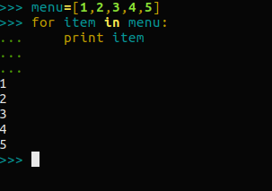
For

Slide 31
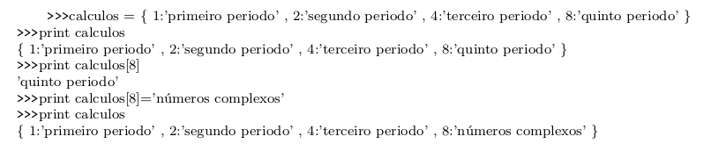
Dicionário
Dicionário é uma lista especializada onde cada valor está diretamente relacionado a uma determinada chave.

Slide 32
Dicionário
A diferença entre dicionário para as listas, é que com os dicionários, é de nossa responsabilidade a construção e o gerenciamento do índice.

Slide 33
Métodos para Dicionário
.keys()- Retorna uma lista com as chaves do dicionário.
.values() - Retorna uma lista com os valores do dicionário.

Slide 34
Métodos para Dicionário
.items() - Retorna uma lista com as chaves e seus respectivos valores.
.has key(x) - Verifica se o dicionário possui a chave x.

Slide 35
Funções
Tem o intuito de automatizar ações tornando-as mais rápidas. Se houver alguma ação que seja utilizada com frequência, temos a opção de criar uma função que cumpra o seu objetivo.

Slide 36
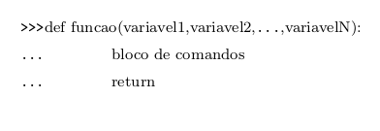
Funções

Slide 37
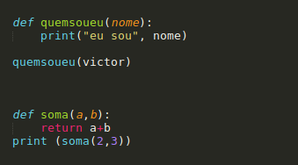
Funções

Slide 38
Referência Bibliografica
http://mindbending.org/pt/a-historia-do-python
http://www.devmedia.com.br/como-trabalhar-com-listas-em-python/37460
http://wiki.python.org.br/ListaDeExercicios
https://www.youtube.com/watch?v=nI_f9A_ncNs

